Slide 1
«Международный день соседей 2024 – юбилей в наших домах и дворах»
Сергей Александрович Кузнецов
Куратор проекта “День соседей” ОАТОС
Руководитель общероссийского проекта
“Добрые соседи”
Федеральный координатор ежегодной всероссийской акции Международный день соседей, заместитель директора Университета ТОС.
Всероссийский информационно методический вебинар 27.04.2024

Slide 2
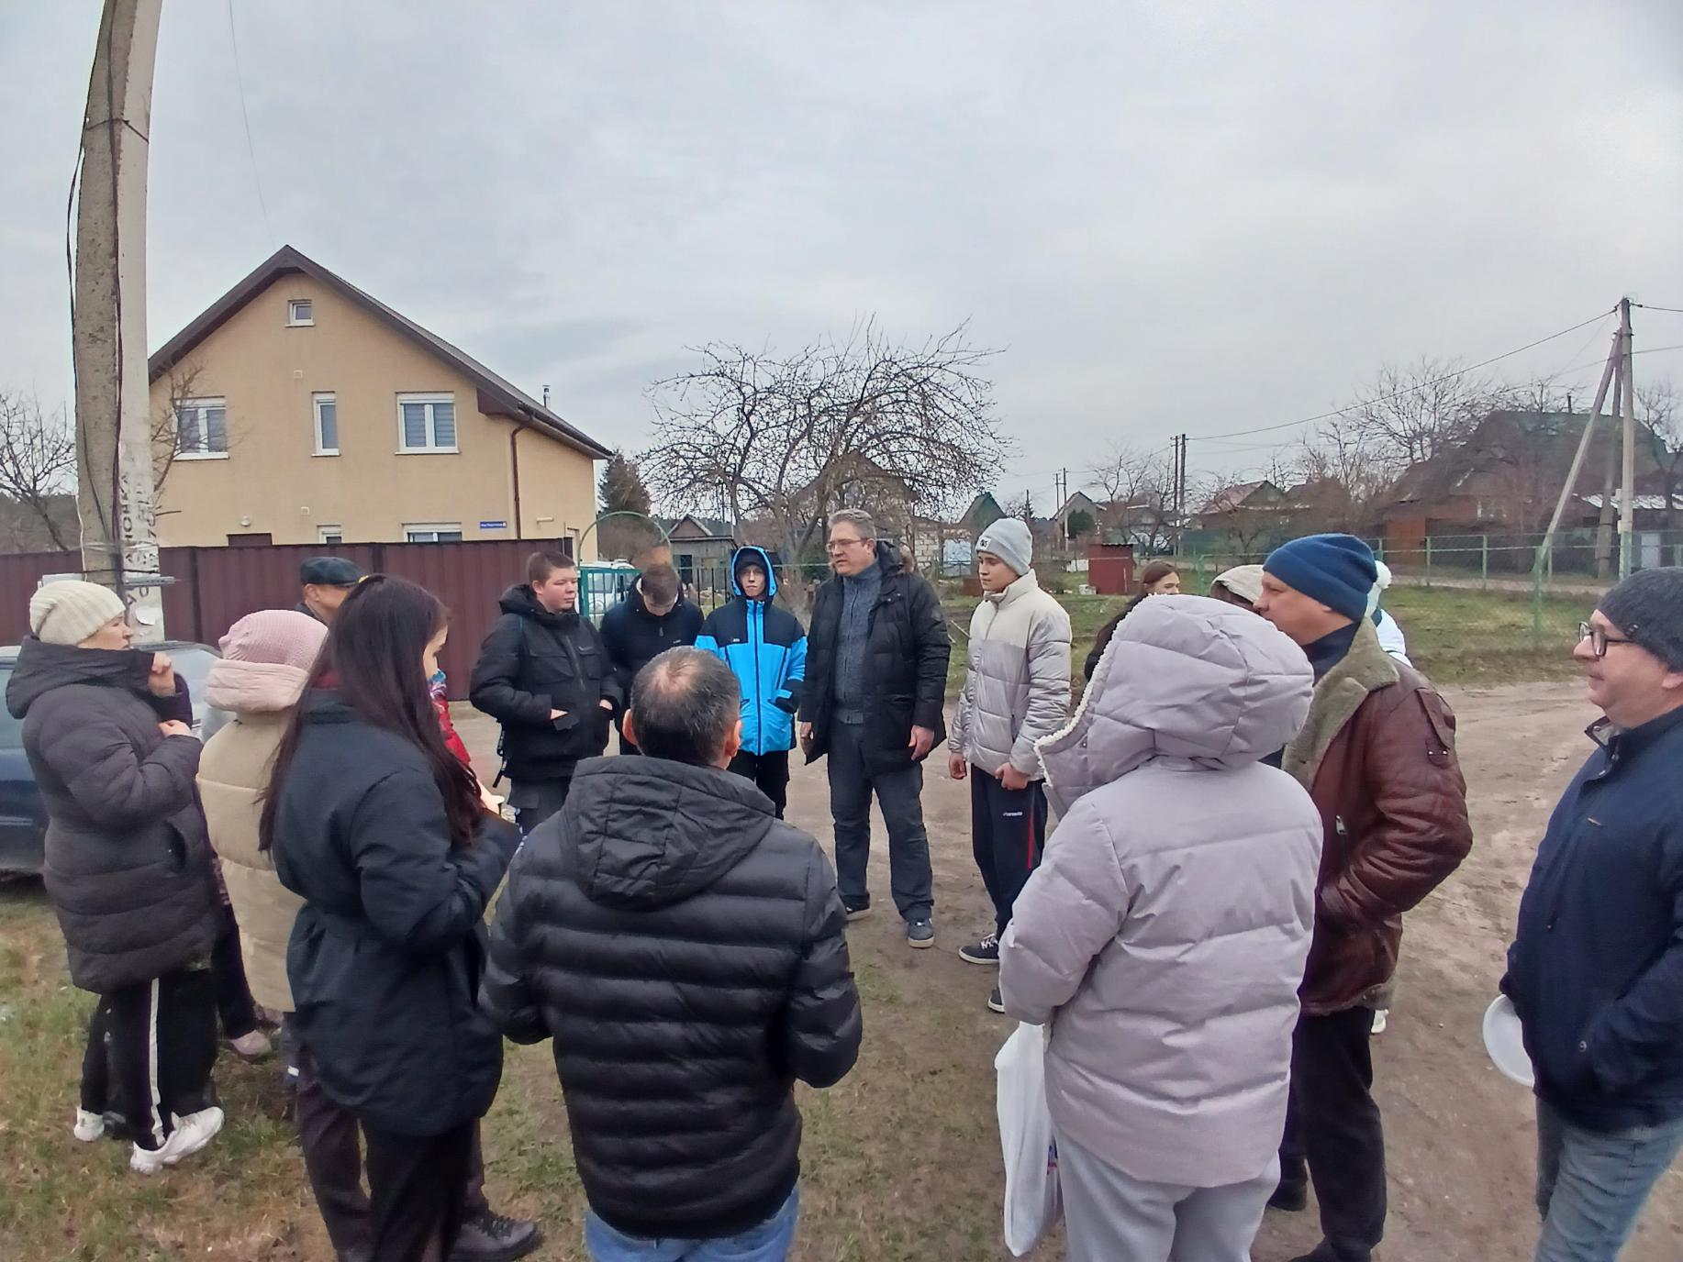
Добрососедство сегодня в России
Важнейшая и необходимая характеристика местного /соседского сообщества
Требует деликатного взращивания, воспитания, поддержки, продвижения
Не может быть без доверия
Нуждается в знающих людях
Нужно нам постоянно – это не разовая акция

Slide 3
2024 – Юбилейный год
10 лет Международному дню соседей на федеральном уровне.
10 лет проекту “Добрые соседи”.
Спасибо за поддержку и участие коллеги!

Slide 4
Праздник добрососедская технологии -
Помогает развитию территории
Дает необходимые возможности
Вовлекает жителей
Дает возможности
Привлекает партнеров

Slide 5
Изменения на местном уровне
Качество жизни
Забота о пожилых
Вовлечение молодых
Развитие территории
Привлечение дополнительных ресурсов

Slide 6
Разная тематика с партнёрами
В этом году дали старт большим флешмобом “Здоровый соседский хоровод»
Будем собирать соседские истории с ЦМС «Пятёрочка»
Намечен чемпионат по игре «Жэка»
Присоединяйтесь к нам! ☺

Slide 7
Надежный тыл
-Не этично проводить увеселительные мероприятия во дворе дома во время СВО Международный день соседей не развлекательное, а просветительское и мотивирующее событие Не «пьем чай и пляшем», а знакомимся и действуем вместе

Slide 8
Международный день соседей 2024
Дата проведения: 31.05.2024г.
Место проведения: вся Россия.
Десятый раз на всероссийском уровне

Slide 9
Со-организаторы Школа грамотного потребителя
НИУ-Высшая школа экономики
«Добрые соседи»
Партнеры и друзья праздника ОАТОС, ОКМО, ОП РФ, ВАРМСУ, НП ЖКХ-Контроль, Фонд Тимченко, Лига здоровья нации, Университет ТОС,
“Пятёрочка”, коалиция “Забота рядом”, и другие
,

Slide 10
В 2015 году в 78 регионах В 2019 году – 2600 площадок В 2020 году 700 площадок (преимущественно онлайн) 2023 год – более 3000 площадок!

Slide 11
Участники
Главные герои – соседи
Не для галочки
Не для Главы
Не для Губернатора
Для себя и сплочения тех, кто рядом, на решение вопросов местного значения

Slide 12
День соседей - это не обязательно большой праздник
Соседи это люди живущие рядом, на одной площадке. Живущие в одном подъезде и в одном доме. Даже если соберутся только несколько человек - это уже замечательно. Главное то, что они покажут пример добра и тепла остальным. И в следующий раз участников станет больше. При планировании праздника не гонитесь за масштабами и количеством. Стремитесь к радости от встречи и удовольствию от общения и общего дела.

Slide 13
Важно для всех регионов
Организовывать событие не ДЛЯ людей, а ВМЕСТЕ с ними!
Партнеры могут быть разные
Сценарии и идеи праздника – тоже
Но важно чтобы жители были не зрителями, а участниками. А лучше инициаторами

Slide 14
По факту
Это всероссийский флешмоб, в котором участвуют все регионы нашей большой многонациональной страны. Действительно, всероссийское событие!
В том числе как часть региональных программ. Например в Москве «Мой район»

Slide 15
Для чего нужен Международный день соседей?
Чтобы ближе познакомиться с соседями
Чтобы было легче договариваться
Чтобы было безопаснее в подъезде
Чтобы было легче соблюдать «Правила общежития»
Чтобы было легче решать общие проблемы
Чтобы развивать свою территорию и.
сообщество
может быть еще и потанцевать или попеть, немного отдохнуть

Slide 16
- Как повысить желание жителей прийти на праздник день соседей?
- Как восстановить интерес к добрососедству? жители охладели к общению, хочется восстановить.
Интерес. Мы часто о нем забываем, а люди чувствуют себя ненужными и не вовлеченными. Важно придумать что то такое, чтобы всем было нужно и интересно.

Slide 17
Какую изюминку вы подготовили на 10 годовщину праздника?
Стабильность
Интерес
Поддержку
Добрососедство – основа многих позитивных изменений по всей стране!

Slide 18
Где проводить?
В городе – Во дворе, в соседском центре, в кафе, в библиотеке, в школе, в доме культуры и т.п. В сельской местности – В возможном месте которое обустроено, или которое возможно. А также в библиотеке, школе, ДК, храме, кафе, и т.п.

Slide 19
Объединяясь командами
В городе – команда муниципалитета – объединяя районы
На селе – например объединяя несколько сёл и устраивая большой праздник района

Slide 20
Какие мероприятия можно провести?
Любые мероприятия, которые помогут цели праздника, объединят и порадуют соседей! Важно чтобы участники были вовлечены и им это было интересно! Не обязаловка! ☺

Slide 21
Как подготовить и отметить этот добрый праздник?
Приводить дом и двор в порядок
Накрывать в складчину столы
Готовить огромный плов, пиццу
Делать разную «национальную еду» и устраивать дегустации
Украшать подъезды и дворы
Пение и танцы на балконах
Делать выставки детских рисунков
Делать красивые добрососедские фото-зоны
Предложить бережно относиться к общему имуществу дома
Устраивать концерты соседских талантов,
концерты с участием местных музыкальных школ,
спортивные соревнования для детей и взрослых.

Slide 22
Рекомендации по проведению
Поздравить своих СОСЕДЕЙ:
Подготовить поздравление (А4 или А3) Нарисовать открытки
Организовать конкурсы рисунков /фотографий / стихов о доме и про соседей.
Разместить их на первом этаже / в лифте / в соц. сетях / у региональных координатора на сайте.
«Оконные поздравления другим домам»
Сделать Таблички (пока можно из картона, из любых материалов) «Здесь живет Замечательный Сосед»
Разработать и провести разные соседские конкурсы
Анкетирование «Соседские Таланты»
Отметить Добрососедский Дом – Аншлаги

Slide 23
Можно организовать
Поздравление в лифте, в соседском чате
«Соседская почта» – поздравление в почтовые ящики
Соседские Стенгазеты
Рисунки и надписи на асфальте
Воздушные шары с надписями
Флешмобы
Опросы соседского мнения
Игры, хороводы
И все другое, что вы можете придумать
с соседями, и что позволит ситуация.

Slide 24
Для всех возрастов
- Как вовлекать в праздник и дворовые мероприятия старшее поколение старше 60 лет и молодежь от 14 лет? Обязательно учитывайте интерес и обязательно спрашивайте мнение!

Slide 25
Вместе с детьми
Вывесить детские рисунки в своем подъезде
Провести час «Добрососедства» :
Почитать хорошие добрососедские и жилищные книги – Сказки «Терем-Теремок», «Лиса и заяц», «Три поросенка», Г.Остер Вредные советы «Квартироведение»
Всем вместе мультфильм «Под одной крышей» Свердловская киностудия, 1978 г. ( идет 14 минут, для детей и взрослых)

Slide 26
Для серебряных
Клуб мудрости
Команда заботы
Маршрут здоровья
Прогулки по знаковым местам
Разговоры о важном
Чтобы быть заметными и нужными

Slide 27
Подчеркнуть, поблагодарить
Замечательных людей
Интересные проекты
Важные инициативы
Тех, кто помогает
Придумайте как заметно поблагодарить тех, кто важен
Письма, грамоты, сертификаты
Важно никого не забыть!

Slide 28
Медиация
- Как решить конфликт с соседом мирным путем?
Важно поговорить с соседом и расставить все точки над «ё». У нас часто не хватает времени. День соседей это как раз тот самый момент.
В том числе по вопросам закона о тишине!

Slide 29
Какие ещё мероприятия можно проводить для объединения соседей? Какие практики и события лучше сближают соседей
Хороводы
Просвещение
Чаепития
Спортивные события
Экскурсии
Общие собрания / сходы

Slide 30
Нужны ли разрешения?
- Не является ли организация чаепития во дворе МКД несанкционированным митингом, как к такому собранию отнесутся власти города?
Важно не нарушать и соблюдать все правила. Предупредите все службы если надо. Не контроля ради, а профилактики для.

Slide 31
Познакомьтесь и пригласите в гости
Необходимо уведомлять администрацию о праздниках (более 100 участников), обеспечивать безопасность (в том числе дежурство бригады СМП) на дворовых мероприятиях? Как? Согласно законам вашего региона и федеральным требованиям

Slide 32
Кто занимается организацией праздника на местах?
Те, кто хочет его организовать! Инициативная группа жителей Управляющая компания НКО Соседский центр Администрация Ограничений нет!

Slide 33
Координируют и помогают
Региональные координаторы проекта «Школа грамотного потребителя»
Ответственные в администрациях
Региональные ассоциации ТОС
Штабы общественной поддержки
Ресурсные центры НКО
Соседские центры

Slide 34
Где взять деньги?
Для организации праздника можно не искать стороннее финансирование а предложить складчину.
Для того, чтобы принять участие, не надо нигде регистрироваться или платить! Это не конкурс!

Slide 35
- Кто может помочь с организацией праздника!? В частности с оформлением?! Чай, выпечка, конкурсы, аппаратура и хорошее настроение есть) например помочь с приобретением растяжки - банера с надписью «Международный день соседей»
Вы можете действовать вскладчину или найти спонсора / партнёра.

Slide 36
Партнерам интересно!
Большая аудитория
Заметное событие
Реклама для них
Социальная история
Информирование
Не просите помощи! Предлагайте сотрудничество!

Slide 37
Учитывайте вашу географию и климат
- Есть ли какие то особенности проведения мероприятий в зависимости от территории?
На юге обустраивают клумбы, на севере чистят снег. Действуйте исходя из реалий погоды и климата. Провести праздник можно и в помещении

Slide 38
Что даёт сотрудничество с нами?
Материалы
Контакты
Предложения
Письма поддержки
Благодарственные письма
Координацию
Ресурсы

Slide 39
Приглашаем вас
Поддержать соседское движение в вашем регионе
Максимально информировать соседей
Поддержать и организовать площадки
Вовлечь ТОСы, Советы многоквартирных домов, ТСЖ, библиотеки, школы, культурные центры, соседские центры
По итогу прислать информацию
о проведенных мероприятиях

Slide 40
Важно обеспечить
Широкую географию – не только столицу региона, но и все муниципалитеты
Большую информационную подсветку в СМИ интернете
Экспертные интервью с региональными и федеральными экспертами

Slide 41
Большие планы на 2024-2025 годы
Поддержка команды ТОС
Участие в грантовых конкурсах
Просветительские события
Обучение по курсу «Менеджер местного сообщества»
Региональные Форумы ТОС
Лучшие практики по всей стране

Slide 42
Сплочение жителей как команд территории
По закону
По факту
В проектах
В общих делах
За что то хорошее или против чего то плохого

Slide 43
Посмотреть опыт многих лет
В социальных сетях
На многих страницах в интернете
В книгах, альманахах и статьях
У соседей и у коллег.
Можно позвонить нам и спросить какую то технологию.

Slide 44
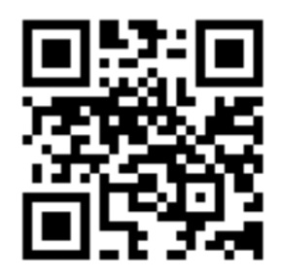
Присоединяйтесь!
Все материалы праздника и партнёров здесь =>
sosedi2024.ru
oatos.ru
проектшгп.рф
Тел.: 89268507847
sosedi2024@sosedi2024.ru
proekt-ds@mail.ru
ВК: /proektds
Спасибо!
До встрече на Международном дне соседей!)

